Slide 1


Etudes du radon pour les expériences de physiques des particules dans la Plateforme Radon du CPPM
Workshop Radon
Hichem Tedjditi, CPPM
06/05/2025 Marseille

Slide 2
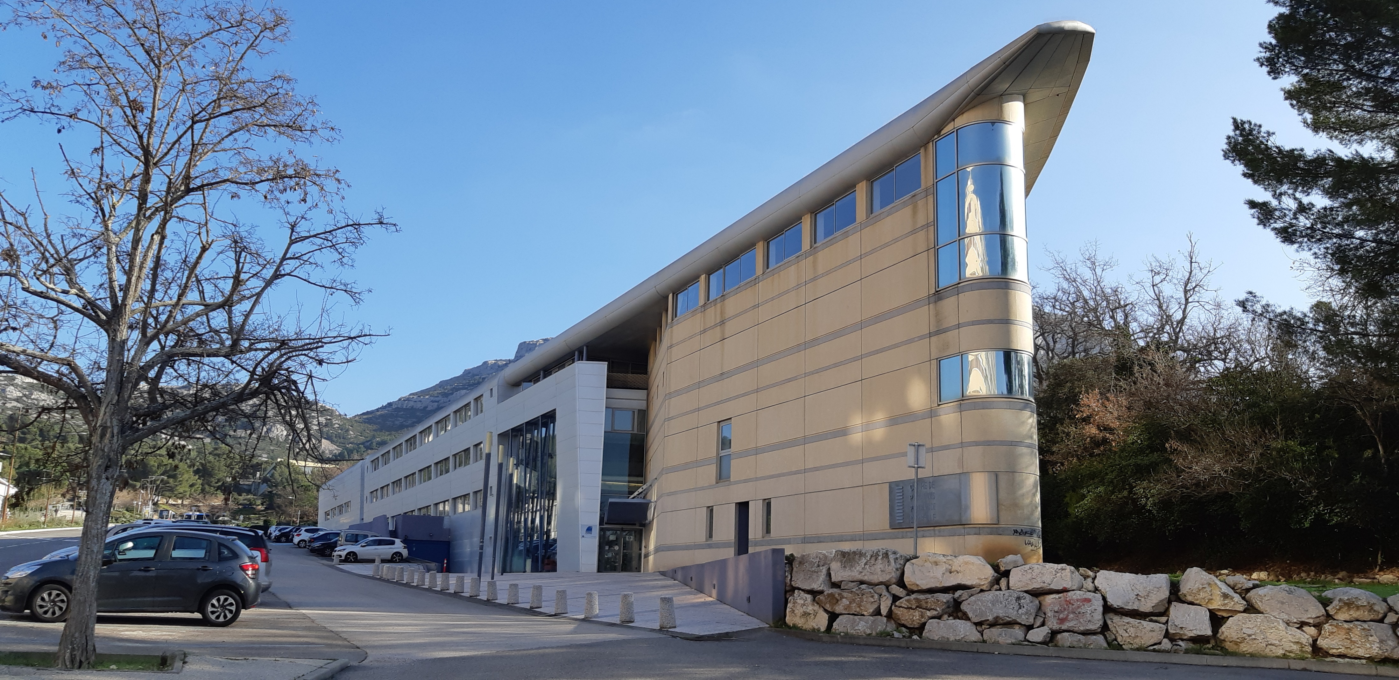
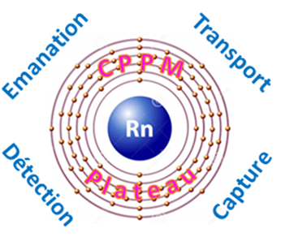
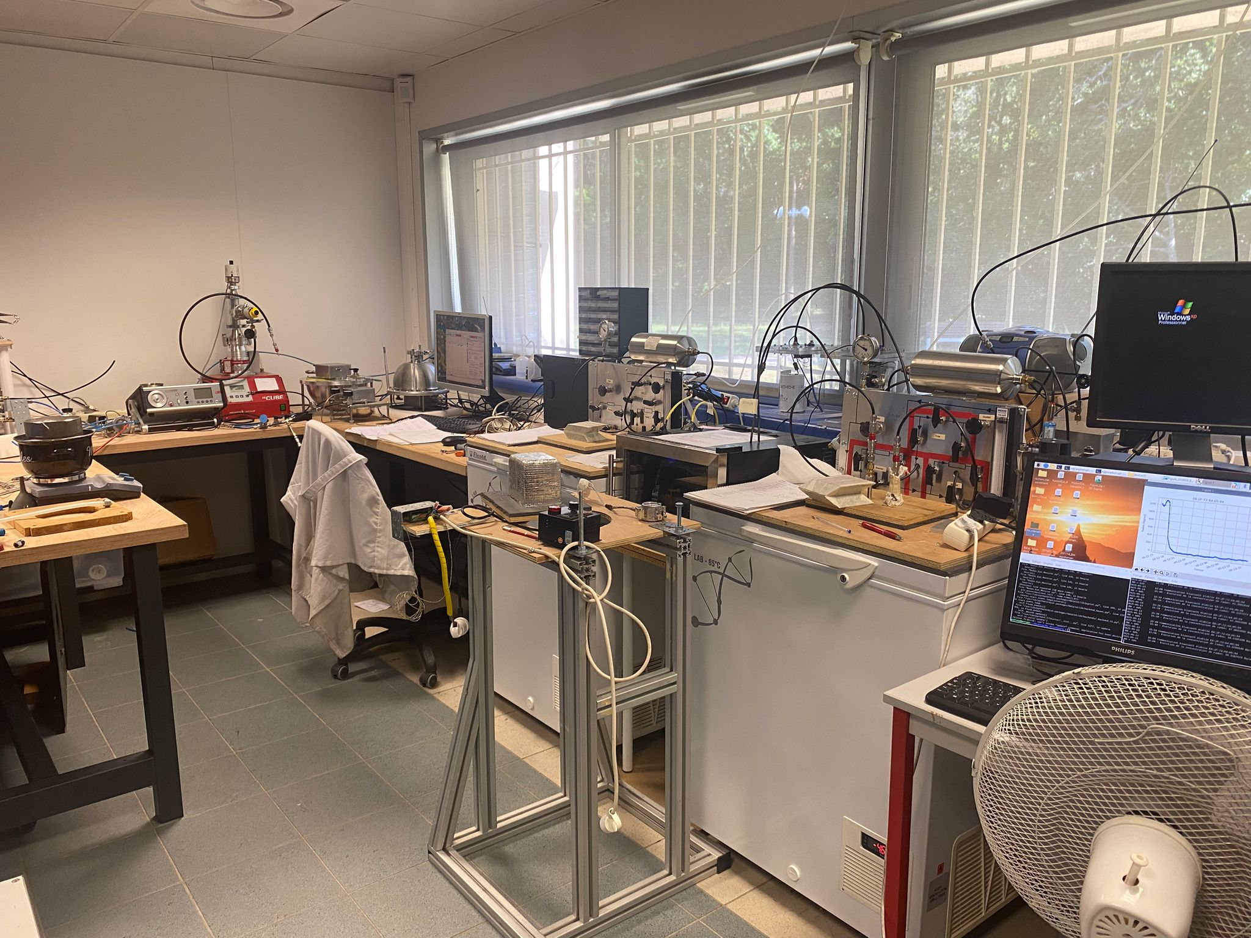
Plateforme Radon du CPPM
CPPM
Centre de Physique des Particles de Marseille
120 m² sur 3 ateliers
Multiples collaborations:
  Irene
  SuperNEMO
  Darkside
  LPSC
  Xenon

Slide 3
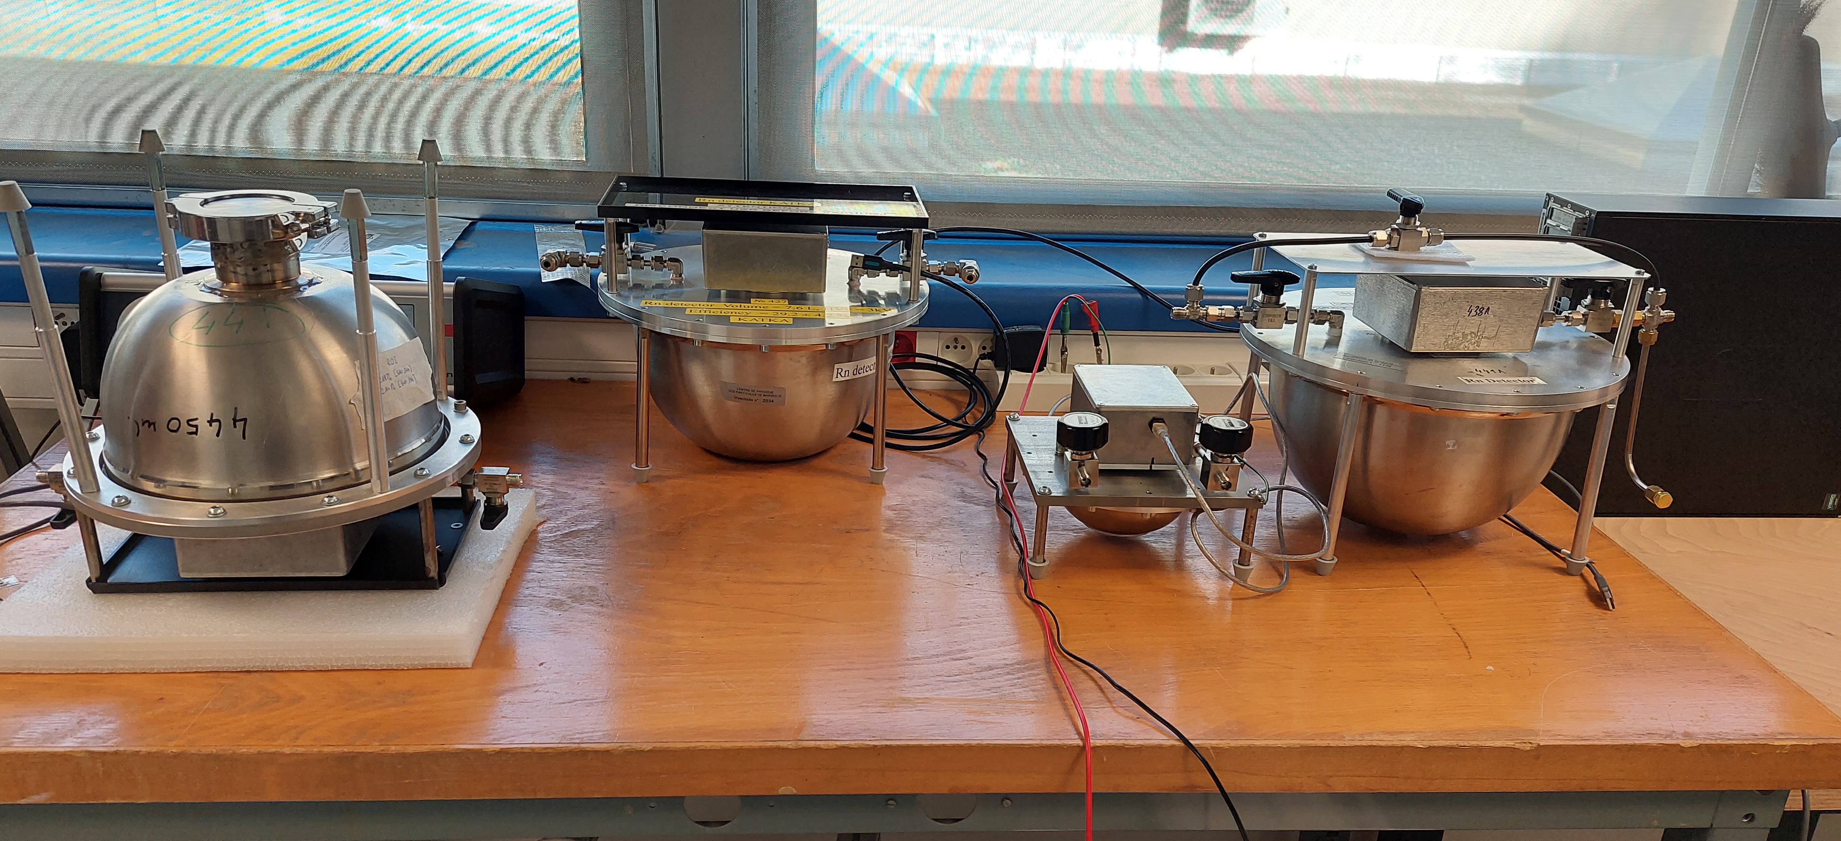
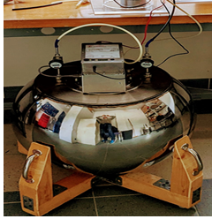
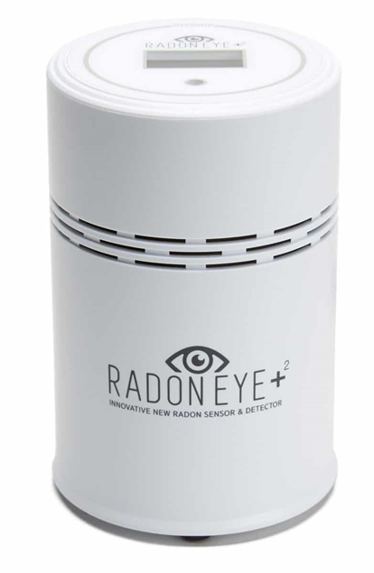
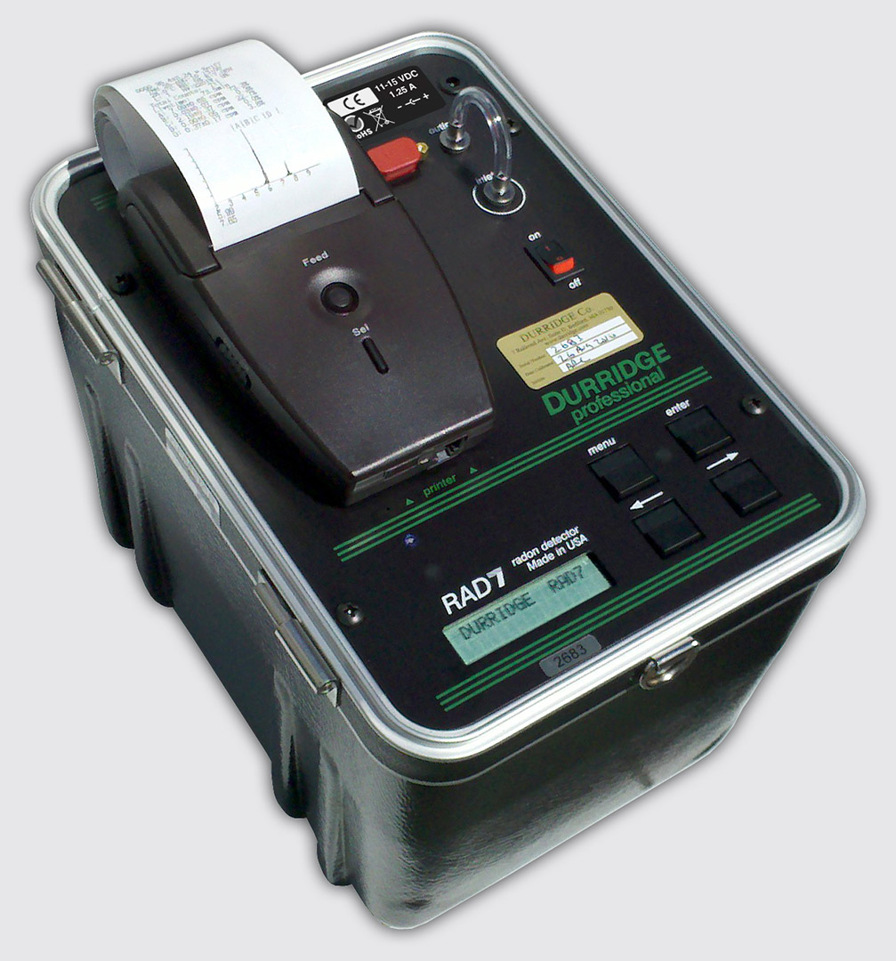
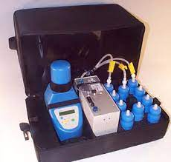
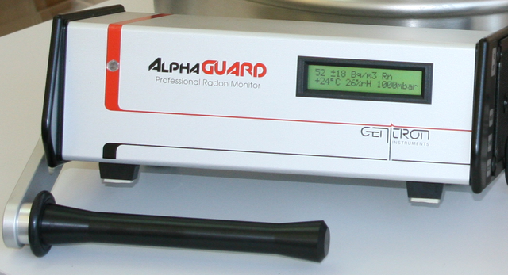
Equipements
Bkg: 100 to 40 mBq/m3
80 to 0.6 L
100 mBq/m³
80 L
7 X RadonEye (~10 Bq/m³)
AlphaGuard ( ~ 5 Bq/m³)
2 X Rad 7 ( ~ 5 Bq/m³)
LUCAS cell (~20 Bq/m³)

Slide 4
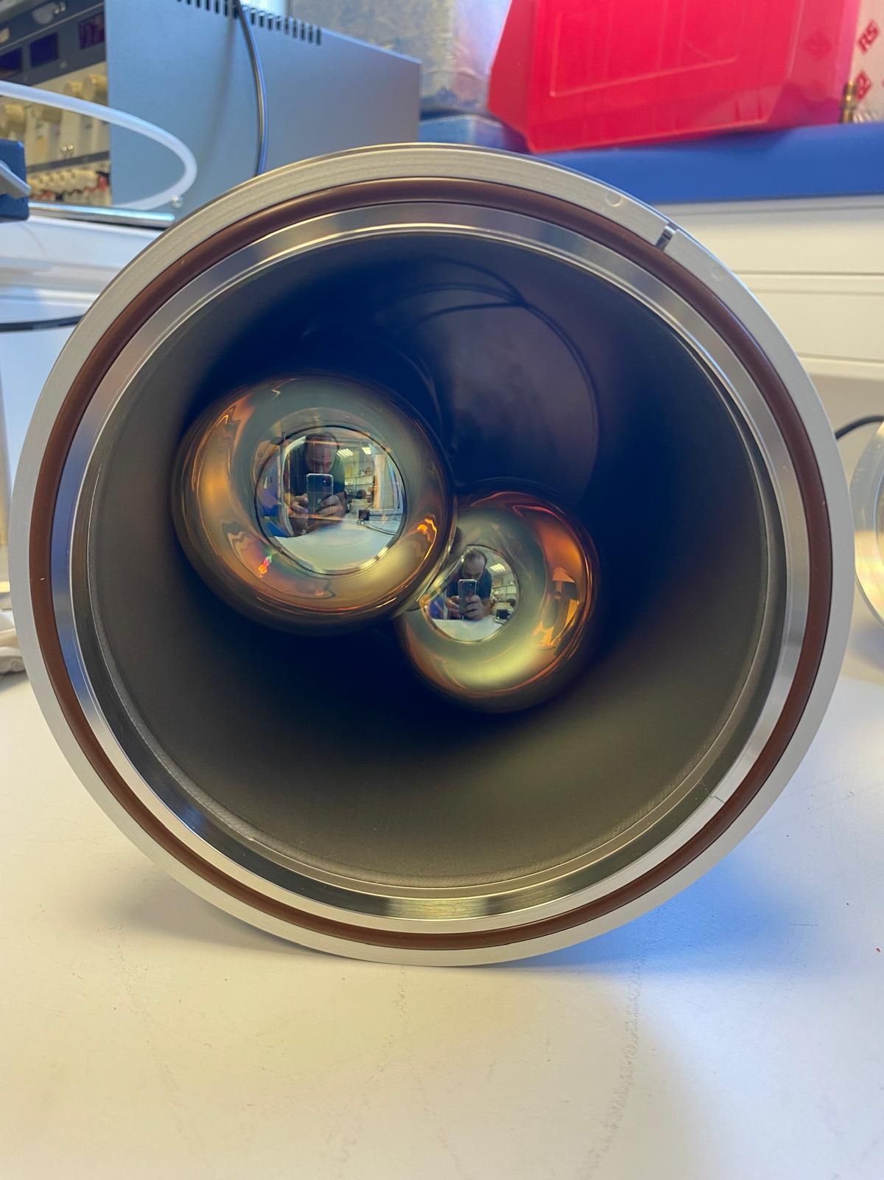
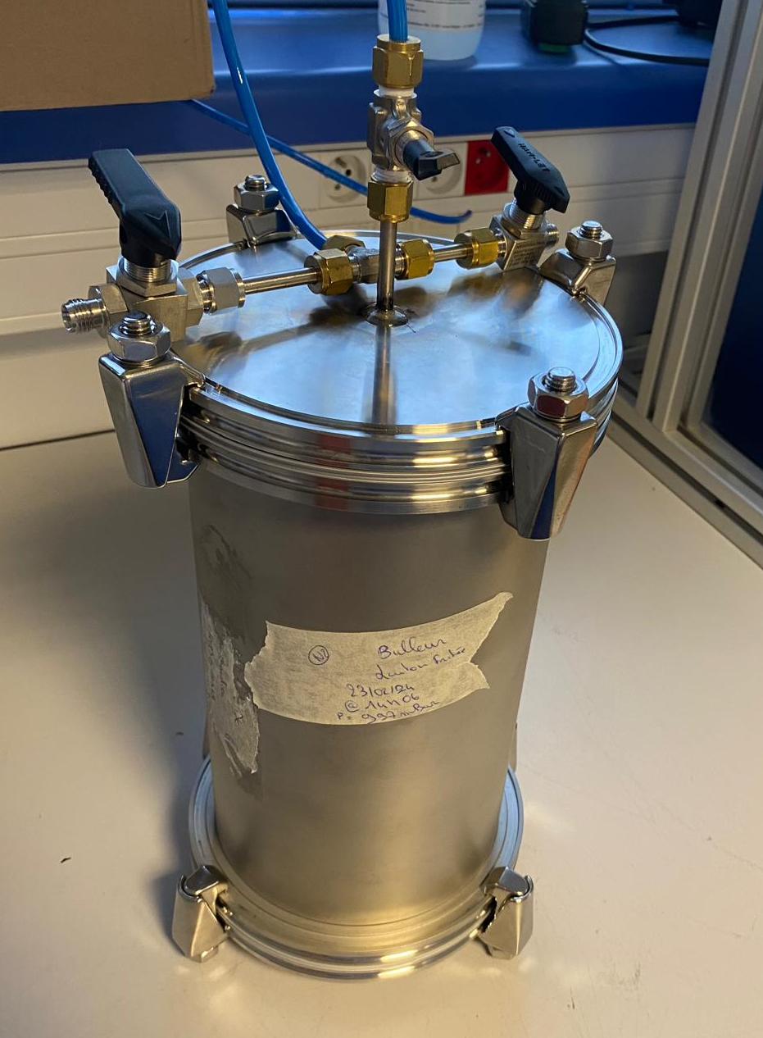
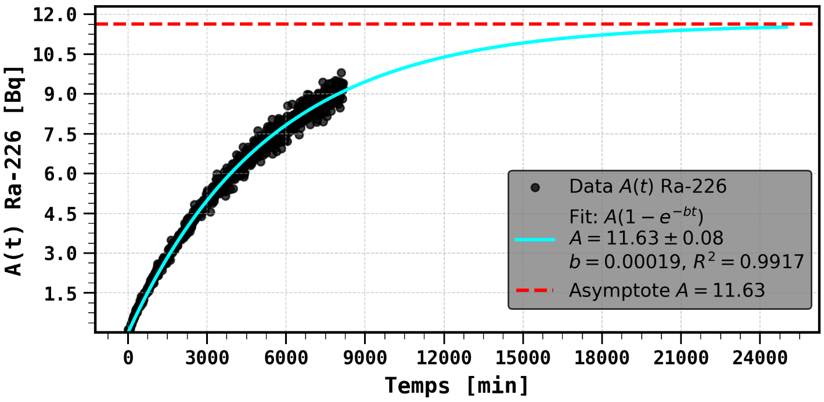
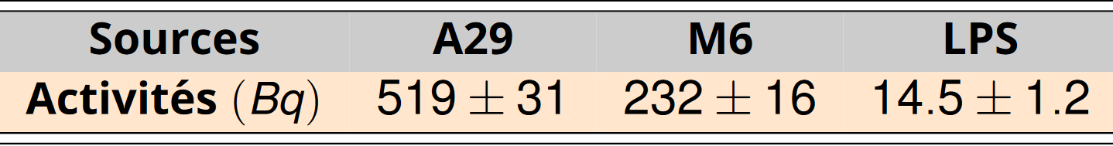
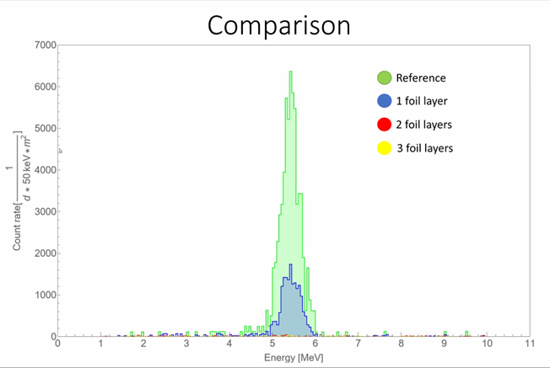
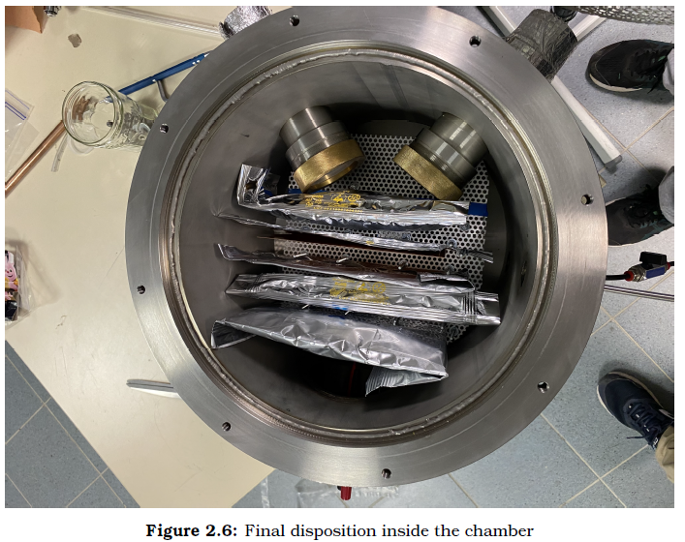
Mesures standardisées
Emanation
Caractérisation de source
5.6 ±1.1 mBq/PMT
Radonisation

Slide 5
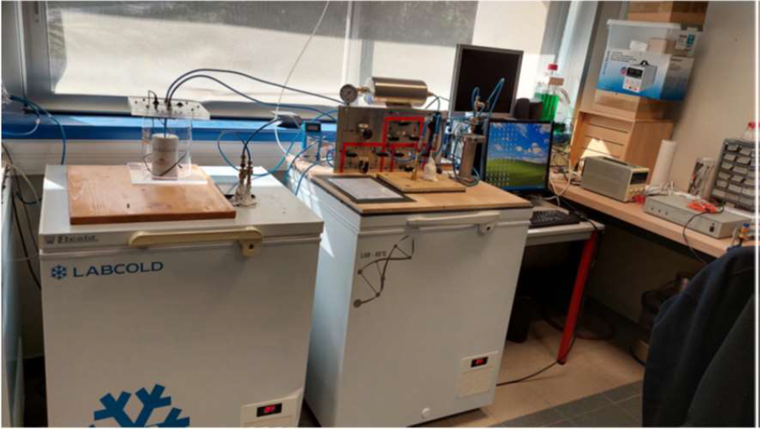
2 Banc d’adsorption

Slide 6
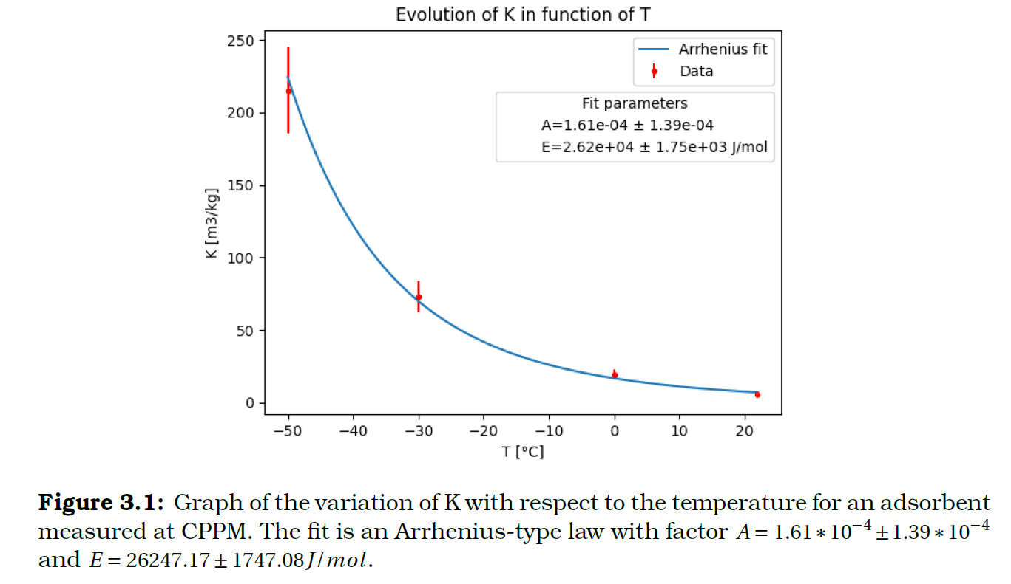
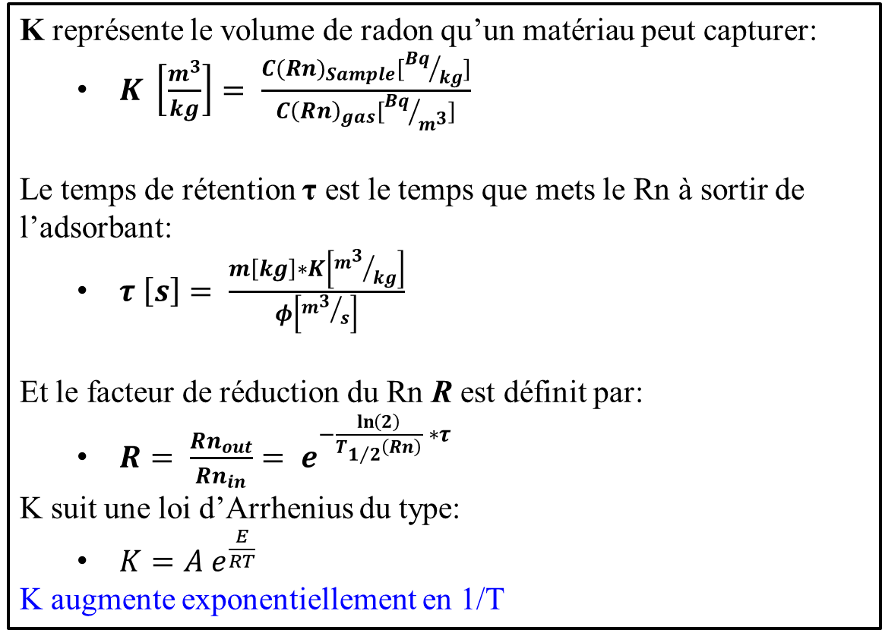
Coefficient d’adsorption du Radon “K”
K représente le volume de radon qu’un matériau peut capturer:
  $K \left[\frac{m^{3}}{kg}\right]= \frac{{C(Rn)}_{Sample}[{Bq}/{kg}]}{C{\left(Rn\right)}_{gas}[{Bq}/{m^{3}}]}$
Le temps de rétention τ est le temps que mets le Rn à sortir de l’adsorbant:
  $τ \left[s\right]= \frac{m\left[kg\right]∗K\left[{m^{3}}/{kg}\right]}{φ\left[{m^{3}}/s\right]}$
Et le facteur de réduction du Rn R est définit par:
  $R= \frac{Rn_{out}}{Rn_{in}}= e^{−\frac{\ln\left(2\right)}{T_{1/2}\left(Rn\right)} ∗τ}$
K suit une loi d’Arrhenius du type:
  $K=A e^{\frac{E}{RT}}$
K augmente exponentiellement en 1/T

Slide 7
Comment mesurer le coefficient d’adsorption de Radon “K”
Méthode d’adsorption dynamique:
Similaire à de la chromatographie sur colonne, on force le radon porté par un gaz neutre (N₂, Ar, He, etc.) à travers l’adsorbant. Quand celui-ci est saturé en Radon, la concentration en radon dans l’adsorbant est mesuré avec un HPGe. On peut ainsi calculer le coefficient K décrit précédemment.
La mesure est réalisée en 3 étapes:
  Activation de l’adsorbant
  Radonisation
  Analyse Germanium (HPGe)

Slide 8
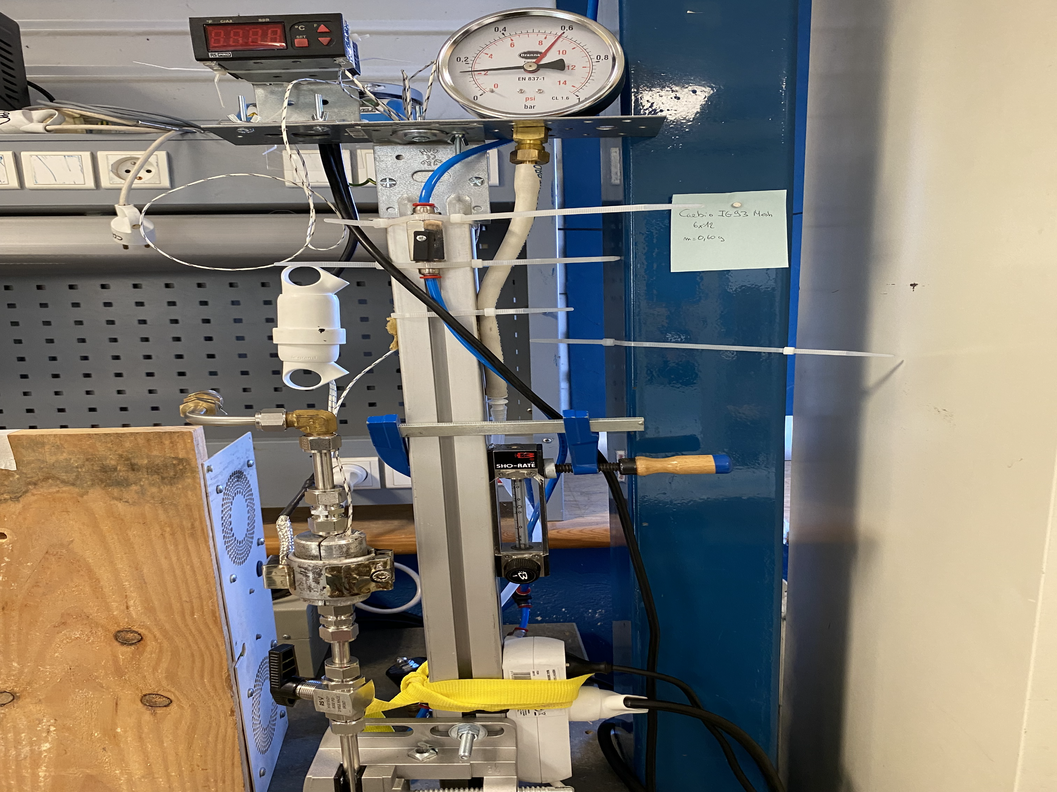
Activation
Objectif:
  Enlever toute traces de molécules ou atomes adsorber physiquement ou chimiquement par le matériau
Comment:
  On chauffe l’adsorbant sous vide ou sous flux de gaz neutre
Les conditions d’activation dépendent du matériau:
  AC/Zéolite → 200°C+
  MOF & cage Moléculaire → <100°C
Banc d’activation du CPPM:
  Température entre 20 et 250°C
  Flux de N₂/Ar/He ou vide primaire
Heat control
Flow controller
Heater

Slide 9
Radonisation
Principe:
  On envoie une concentration constante de radon à travers l’échantillon.
  La concentration de radon est contrôlée à la sortie avec un RnEye pour connaitre l’état de remplissage de l’échantillon.
  L’échantillon peut être refroidi jusqu’à -80°C.
Banc d’adsorption du CPPM:
  “Strasbourg”, circuit ouvert, A = 932 ±18 Bq/m3;
  “Marseille”, circuit fermé, A = 1240 ±41 Bq/m3;

Slide 10
Comportement typique de C(Rn)
Initialization
Adsorption
Saturation

Slide 11
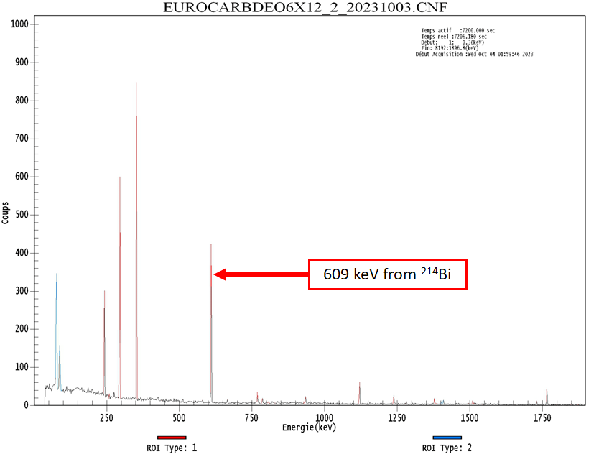
Mesure HPGe
Mesure de la concentration de Radon dans l’échantillon par spectroscopie gamma
100 cm³ HPGe protégé par une épaisseur de plomb de 15cm.
Mesure des gammas de 609 keV du ²¹⁴Bi.
A_{sample} en Bq/kg

Slide 12
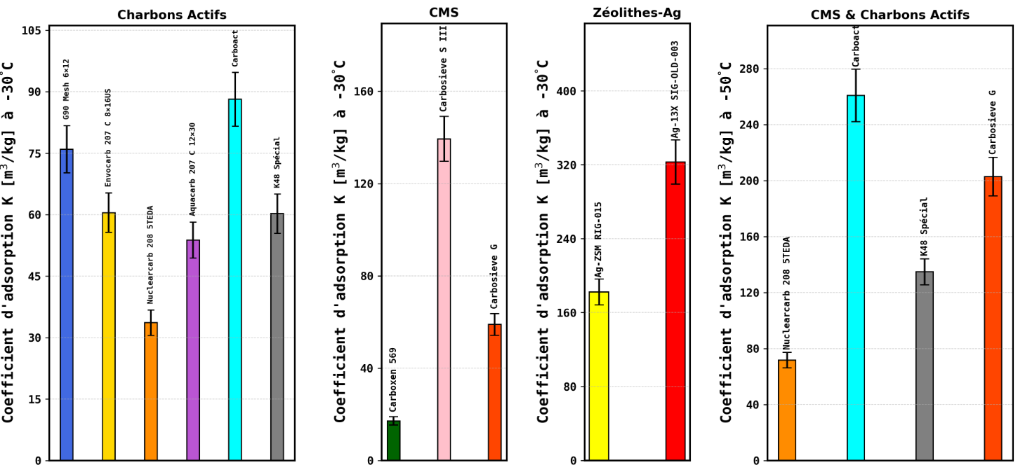
Mesure d’adsorbant standards
ETS-10-Ag
Température [°C] | K [m³/kg] | σ_{K}
-30 | 19900 | 6000
22 | 2332 | 166
40 | 989 | 63
80 | 187 | 12
Nouveaux matériaux extrêmement adsorbant, à température ambiante et plus:
  Avantage pour la purification de mélange de gaz
→ Intérêt au développement de matériaux plus adsorbant, plus radiopur et plus sélectif.
→ Crucial de comprendre les mécanismes impliqués.

Slide 13
Objectif de la plateforme Radon:
- Étudier les mécanismes fondamentaux du bruit de fonds induit par le radon, émanation et transport, dans les conditions expérimentales. Ainsi que le développement de nouveau matériaux et nouvelles techniques pour la capture du radon.

Slide 14
Etude de l’émanation dans les conditions expérimentales:
À basse température
À haute pression
Dans des mélanges de gaz
Dans des gaz liquides
Dans l’eau
Etc.

Slide 15
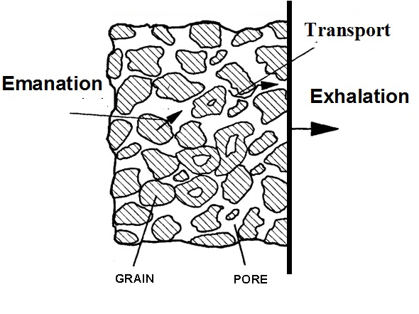
Emanation/Exhalation
Emanation (²²⁶Ra α decay)
O(5MeV) α-decay creates O(100 keV) ²²²Rn nuclear recoil
Recoil range 10 – 100 nm ( depending on Z, density)
Transport
Tortuosity
Density
Inter-grain media
Strongly depends on temperature
Radon exhalation
²²⁶Ra concentration
Porosity
Temperature
Pressure
Medium (gas /liquid)
Self-adsorption
…
²²²Rn
²²⁶Ra
²²²Rn

Slide 16
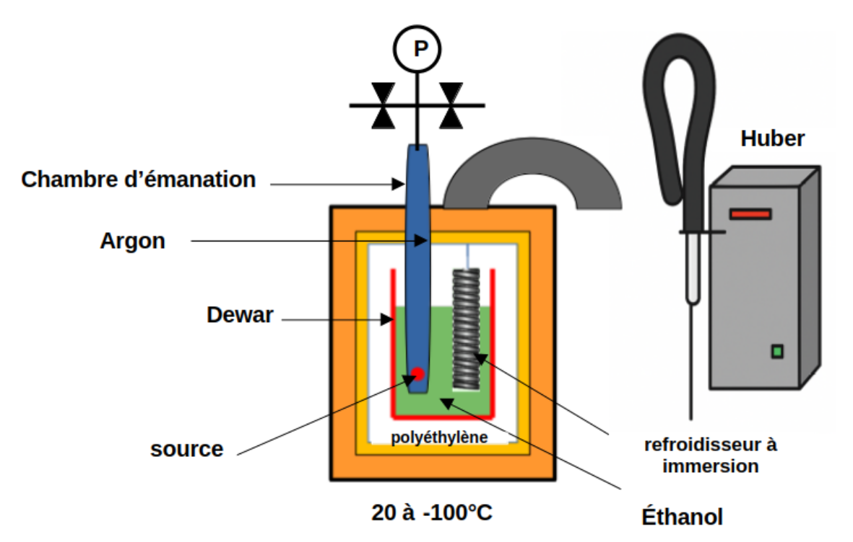
Étude de l’exhalation d’une source en fonction de T et P
Gaz: Argon
Température entre +20°C et -100°C
Pression constante
Setup
Résultat Préliminaires
T [°C] | P [mbar] | A [kBq/m³]
20 | 200 | 85 ± 0,9
0 | 200 | 42 ± 0,7
0 | 200 | 54 ± 0,7
-20 | 200 | 24 ± 0,5

Slide 17
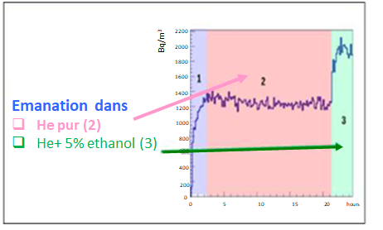


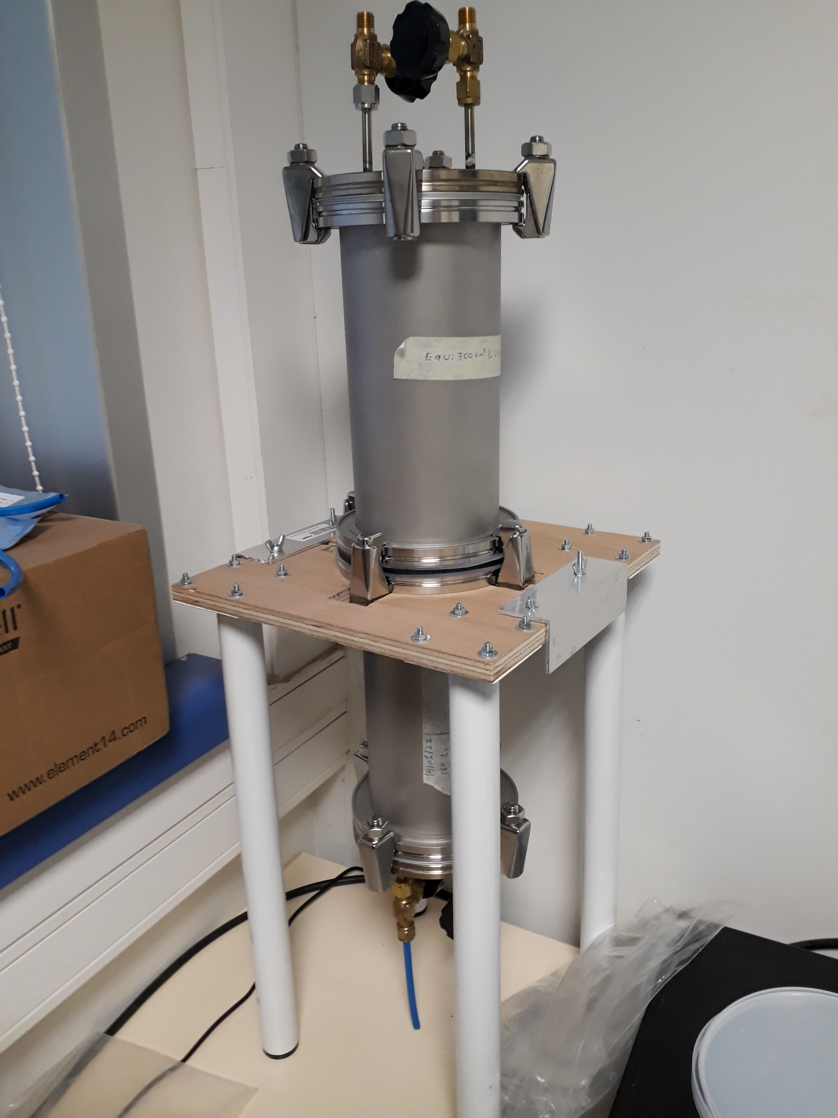
Influence des liquides sur l’exhalation et le transport
SupeNEMO gas : He + 4 % ethanol + 1 % Ar
JUNO : Rn transport in 5 mm HDPE liner air/H₂O
N₂ + 3 cm eau
Liner
Rn

Slide 18

Étude de l’exhalation dans les liquides
Première étape: Définir les techniques d’extraction du radon dans les liquides et caractériser leurs efficacités.
1) Injecte une activité connue de Rn dans le liquide
2) On extrait le radon de l’enceinte avec une technique d’extraction définie:
  Recirculation du gaz de surface puis extraction
  Extraction par bullage avec un gaz neutre
3) On compare l’activité extraite de celle injecté pour calculer l’efficacité d’extraction.
Résultats Préliminaires:
79,8 ± 3,7 % d’efficacité d’extraction du Radon dans l’eau par recirculation du gaz de surface dans l’eau.
Rn
Extraction

Slide 19
Étude du transport du radon à travers différents matériaux
Objectif:
- Mesurer la perméabilité au radon de différents matériaux dans les conditions expérimentales pour mieux comprendre les mécanismes impliqués dans le transport du radon.
Principe expérimental:
Une source de radon dont l’activité est connue en fonction de T et P est placée dans une enceinte scellée par le matériau que l’on étudie (1).
Le tout est placé dans une plus grande enceinte (2) qui imite les conditions expérimentales de température, pression et milieu.
Après un certain temps, on extrait le radon dans (2) qui a traversé le matériau et on le compare à l’activité dans l’enceinte (1).
N₂, Ar, Xe,
LAr, LN₂, etc.
(2)
(1)
Rn

Slide 20
Conclusion
Nous réalisons des mesures standards de calibration, de radonisation et d’émanation.
Objectif: Étudier les mécanismes fondamentaux du bruit de fonds induit par le radon, émanation et transport, dans les conditions expérimentales. Ainsi que le développement de nouveau matériaux et nouvelles techniques pour la capture du radon.
En développement des bancs de mesure pour l’étude de l’émanation dans les conditions expérimentale.
Avec IRENE et le développement de nouveau matériaux pour la capture du radon.
D’autres activités comme la construction d’un banc d’adsorption pour le Xe ou de système de purification et recyclage de gaz.

Slide 21
Merci de votre attention

Slide 22
Back up

Slide 23
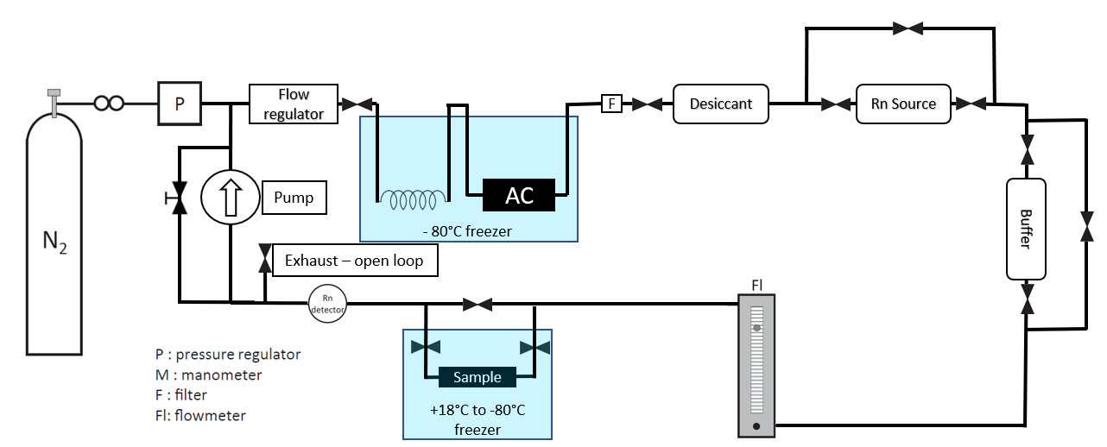
Radonization
Set up:
  Send a constant concentration of radon through the sample
  Control of radon concentration with a Rn detector at the output
  Sample cooled at up to -80°C
CPPM platform bench:
  “Strasbourg”, open loop, A = 932 ±18 Bq/m3;
  “Marseille”, closed loop, A = 1240 ±41 Bq/m3;

Slide 24
Adsorption
Side Project: Recycling & Purification system
Gas price inflation since Ukraine/Russian war
Throw out gas is now too expensive
Need for recycling system
Imply purification of gas from radon and other contaminant
Adsorption and gas system knowledge of the CPPM radon platform fit
Three system have been made:
  J-Trap: Radon removal system

Slide 25
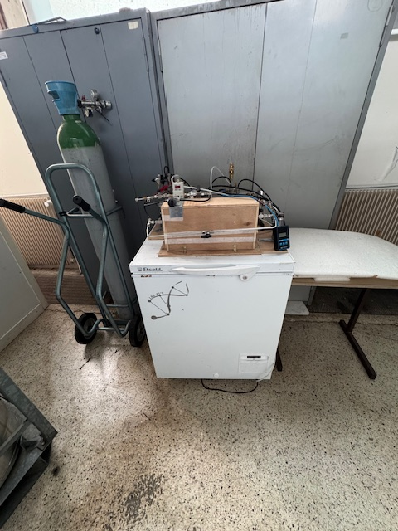
Adsorption
Side Project: Recycling & Purification system
Gas price inflation since Ukraine/Russian war
Throw out gas is now too expensive
Need for recycling system
Imply purification of gas from radon and other contaminant
Adsorption and gas system knowledge of the CPPM radon platform fit
Three system have been made:
  J-Trap: Radon removal system
  GPS: Rn removal and recycling system for XIA
XIA run with Ar from LAr evaporation:
→ 1 run cost 1k€
Objective:
Use Ar by purifying it and recycling it to reduce the run cost.

Slide 26
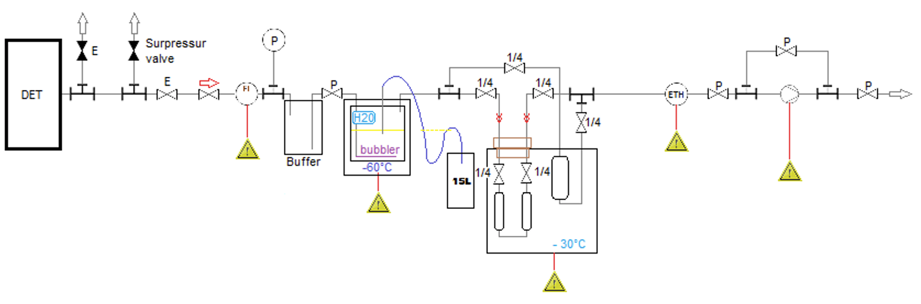
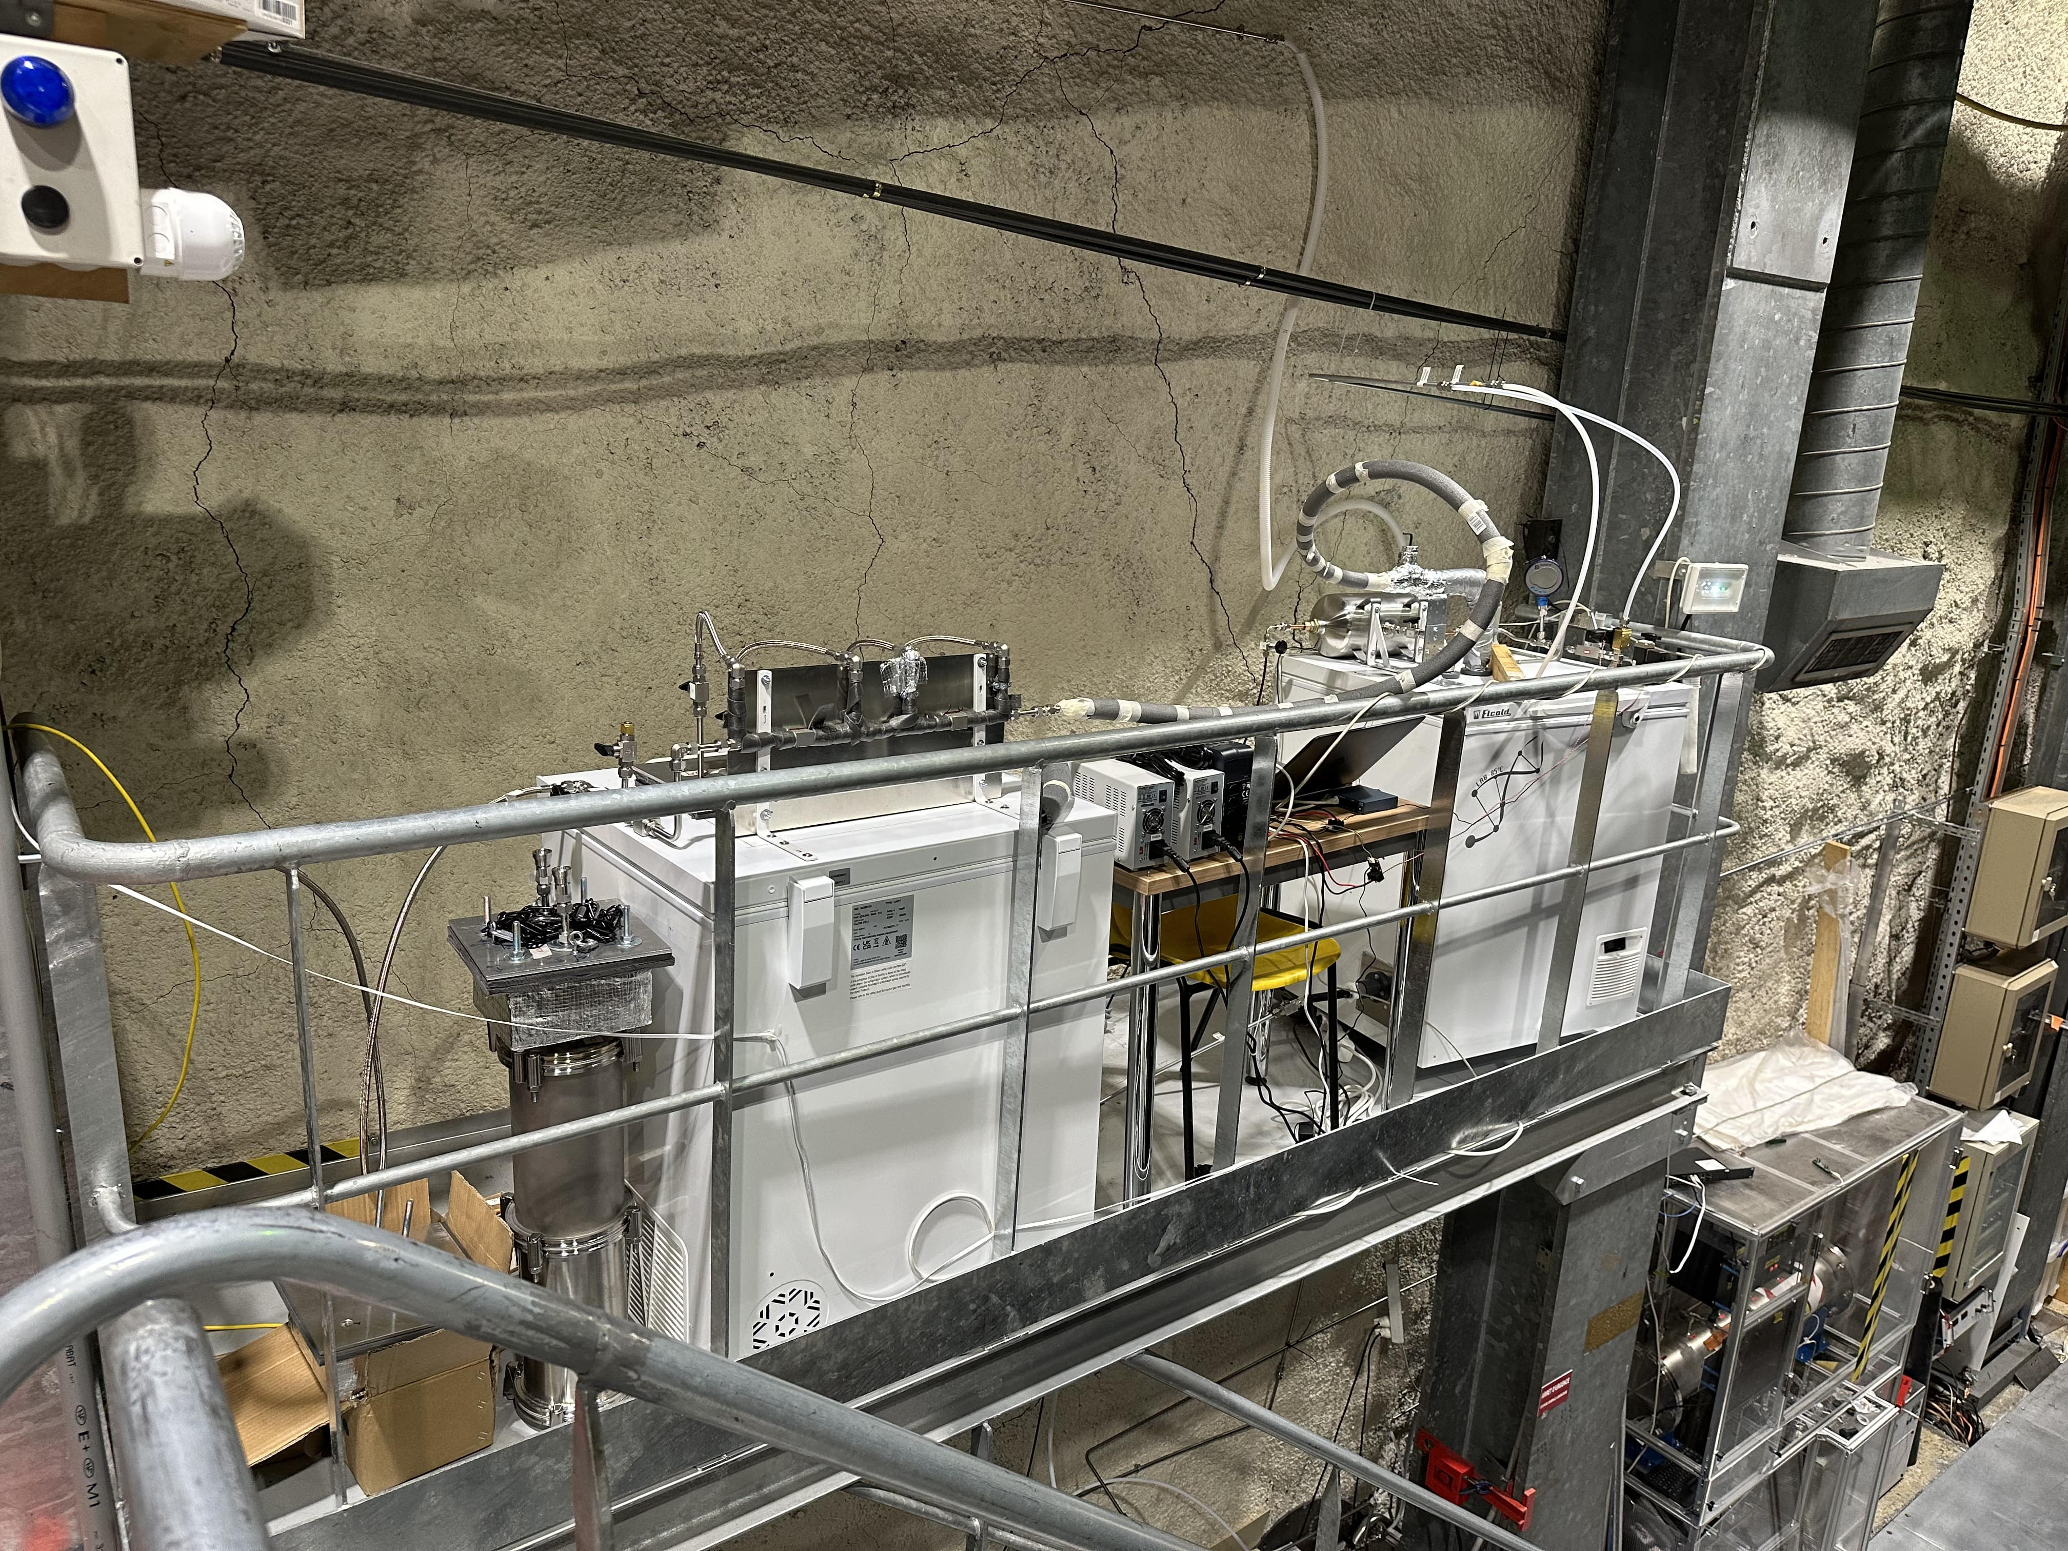
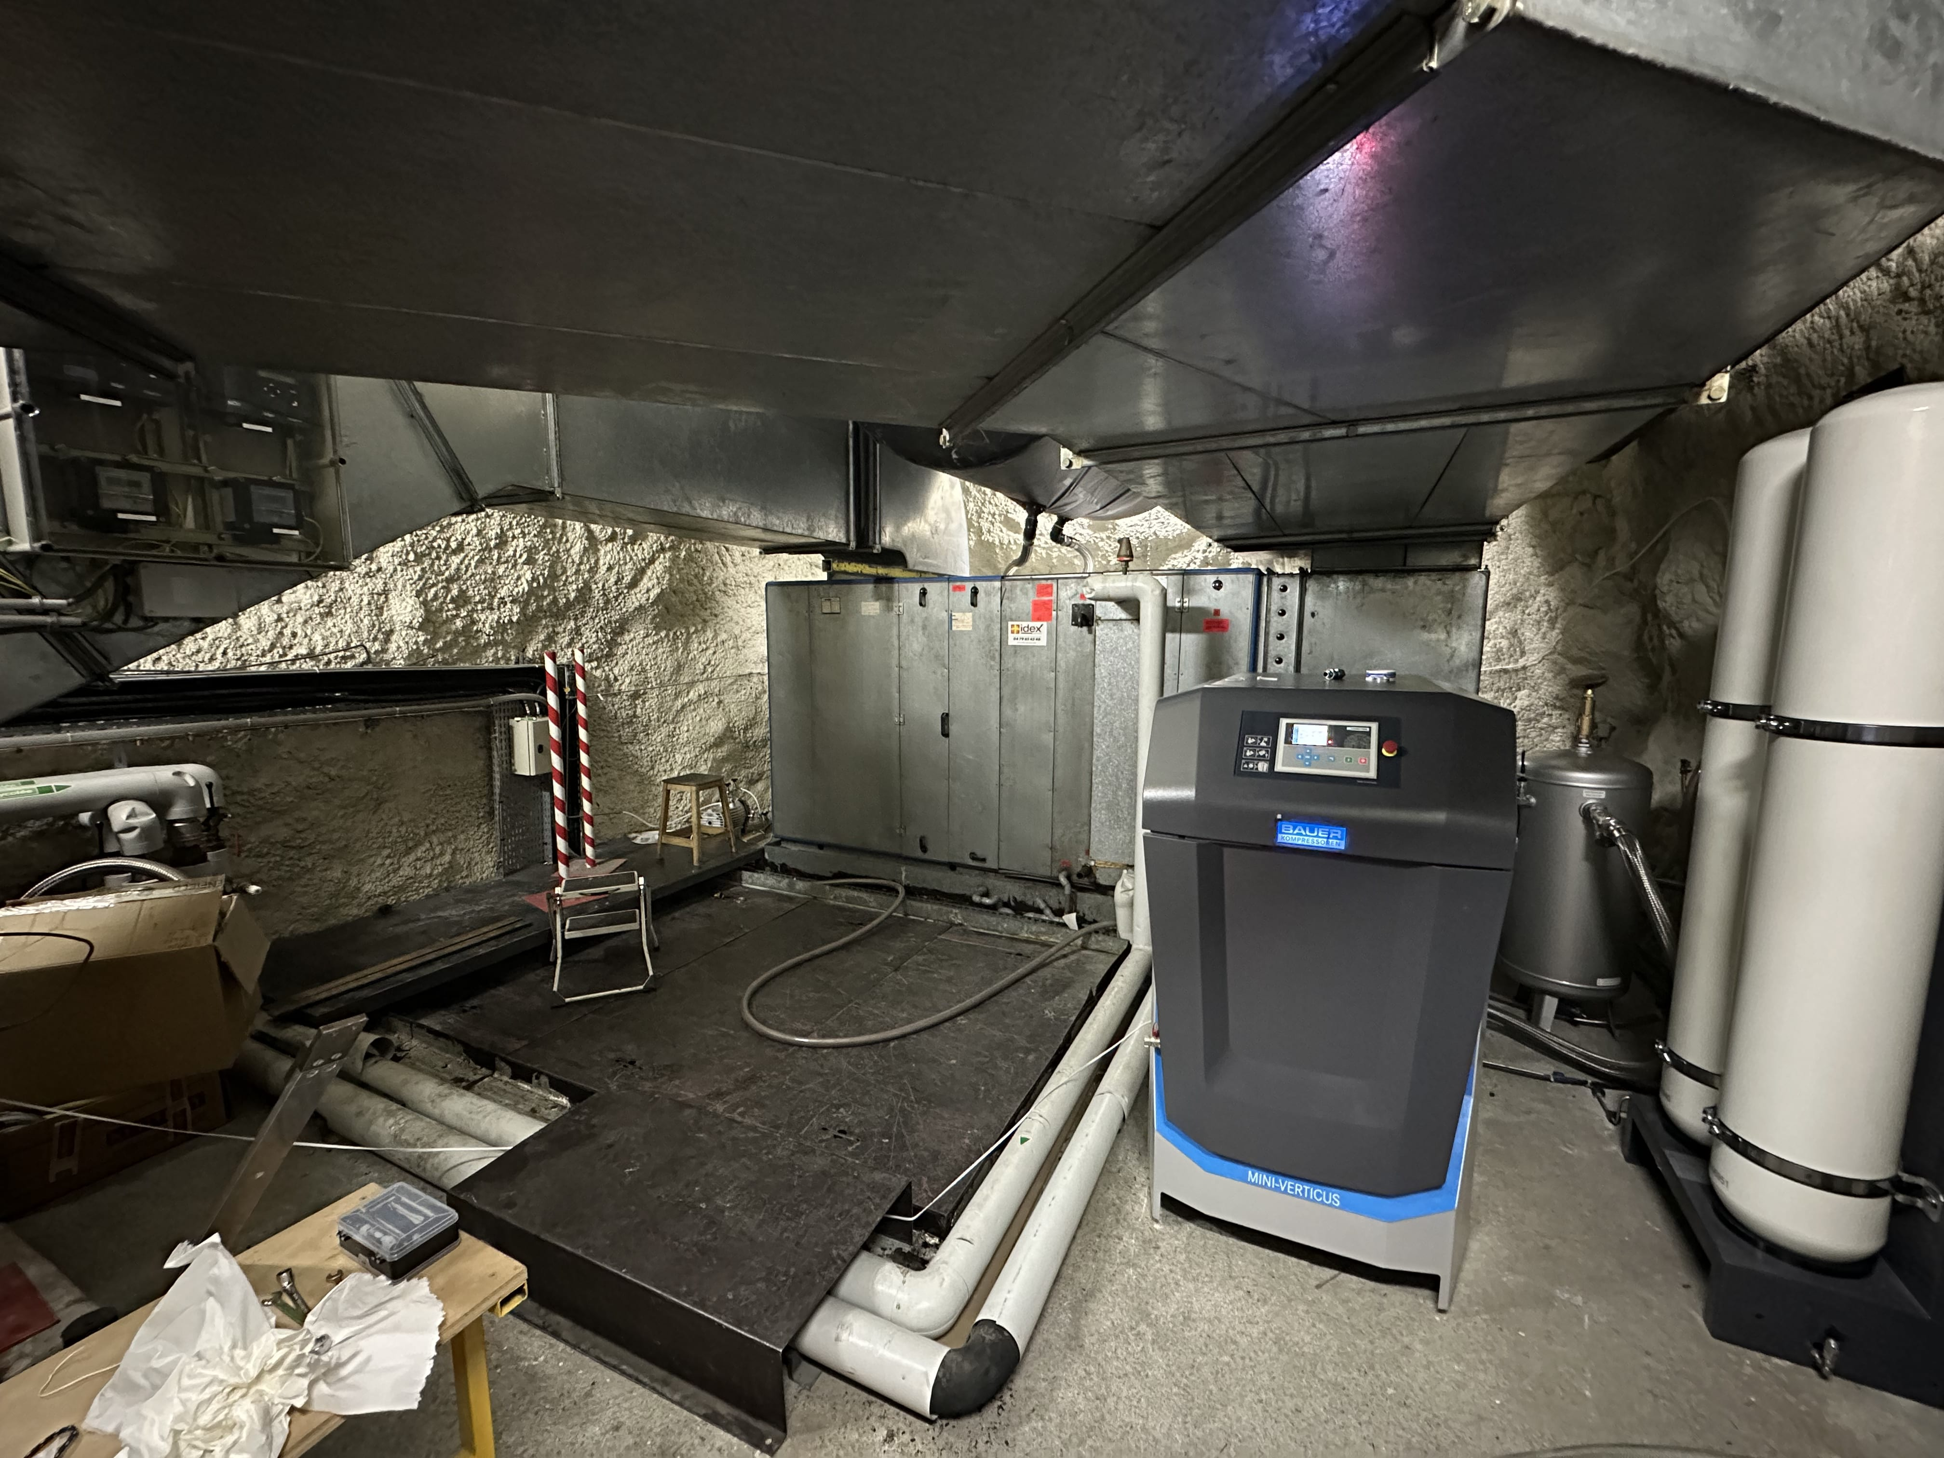
Adsorption
Side Project: Recycling & Purification system
Gas price inflation since Ukraine/Russian war
Throw out gas is now too expensive
Need for recycling system
Imply purification of gas from radon and other contaminant
Adsorption and gas system knowledge of the CPPM radon platform fit
Three system have been made:
  J-Trap: Radon removal system
  GPS: Rn removal and recycling system for XIA
  NESS: No Ethanol System in SuperNEMO
Installed at LSM August 2024

